Slide 1

KHỞI ĐỘNG

Slide 2


Mỗi hình ảnh tương ứng với một hiện tượng đời sống, em hãy gọi tên hiện tượng đó

Slide 3
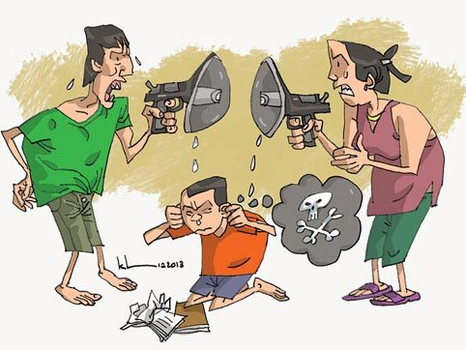
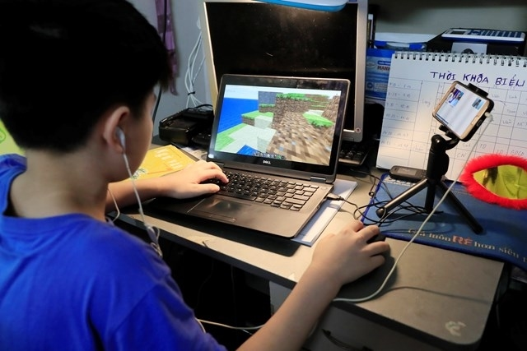
Những hình ảnh này gợi cho em liên tưởng đến những vấn đề, hiện tượng nào trong đời sống.
Xung đột giữa cha mẹ với con cái
Nghiện trò chơi điện tử

Slide 4

Hình ảnh này gợi cho em nhớ đến vấn đề nào trong đời sống?
Bạo lực học đường.

Slide 5


Hình ảnh này gợi cho em nhớ đến hiện tượng nào trong đời sống?
Thiếu tập trung trong giờ học

Slide 6

Vậy làm thế nào để có thể làm một bài văn nghị luận về những hiện tượng này? Khi gặp một vấn đề cần giải quyết trong đời sống của HS hiện nay em cần bày tỏ quan điểm như thế nào để thuyết phục người đọc, người nghe...
Trong cuộc sống hằng ngày, mỗi người thường phải đối diện với những vấn đề cần giải quyết. Em quan tâm và muốn trình bày ý kiến về vấn đề gì?

Slide 7
TIẾT 33,34,35 : VIẾT
VIẾT BÀI VĂN NGHỊ LUẬN VỀ MỘT VẤN ĐỀ CẦN GIẢI QUYẾT
(TRONG ĐỜI SỐNG CỦA HỌC SINH HIỆN NAY)

Slide 8
GIỚI THIỆU KIỂU BÀI:
- Nội dung: Bàn về một vấn đề cần giải quyết (trong đời sống HS hiện nay)
- Phạm vi: trong đời sống HS hiện nay

Slide 9
YÊU CẦU CỦA KIỂU BÀI
Giới thiệu được vấn đề nghị luận (một vấn đề cần giải quyết trong đời sống của học sinh hiện nay).
Trình bày được ý kiến bàn luận về vấn đề với hệ thống luận điểm chặt chẽ, lí lẽ thuyết phục, bằng chứng tiêu biểu và xác thực.
Nêu được ý kiến trái chiều và phản bác bằng lí lẽ sắc bén
Đề xuất được giải pháp khả thi để giải quyết vấn đề.

Slide 10
II. Đọc và phân tích bài viết tham khảo:
Đọc bài viết tham khảo
Nhận xét:
- Ngôi kể: ngôi 1, người viết xưng tôi.

Slide 11
Bố cục
MB: đoạn 1: Nêu vấn đề nghị luận
TB: Từ “Tôi đã và sẽ luôn chọn cách trưởng thành”... đến “hạ gục được chúng ta”: Sử dụng lí lẽ và bằng chứng để làm sáng tỏ ý kiến.
KB: Đoạn cuối: Ý nghĩa của việc bàn luận về vấn đề.

Slide 12
MB
TB
KB
+ Vấn đề bàn luận: đối diện và vượt qua nỗi buồn để trưởng thành.
+ Nêu sự cần thiết phải bàn luận về vấn đề.
+ Ý kiến của người viết: Luôn chọn cách trưởng thành qua nỗi buồn.
+ Cách giải quyết vấn đề (lí lẽ, bằng chứng):
./ Biến nỗi buồn thành cơ hội trưởng thành bằng cách chấp nhận, can đảm đối diện với nó
Dẫn chứng: Trước đây, tôi giấu kín ...hoảng sợ hay dằn vặt nữa.
./ Học cách “bỏ đói” nỗi buồn và tập trung nuôi dưỡng niềm vui.
Dẫn chứng: “tôi chạy bộ, xem phim... bỏ đi thôi”.
./ Chia sẻ, tìm kiếm sự trợ giúp từ những người mình yêu quý, tin tưởng.
Dẫn chứng: Tôi chia sẻ và luôn nhận được sự giúp đỡ...tin tưởng.
./ Yêu thương bản thân, tin tưởng và tự hào về chính mình.
+ Người viết nêu kiến trái chiều: nhiều người cho rằng chia sẻ chẳng có ích gì, có khi lại càng buồn thêm; giấu kín nỗi buồn sẽ đỡ bị tổn thương và đỡ mất thời gian.
+ Đưa ra ý kiến phản bác: những người gần gũi, yêu thương và có trách nhiệm với mình chắc chắn sẽ sẵn sàng giúp đỡ khi mình cần.
Người viết khẳng định ý nghĩa của việc trưởng thành qua nỗi buồn

Slide 13
3. Kết luận: Dàn ý chung của kiểu bài NL về một vấn đề đời sống (trình bày ý kiến phản đối)
MB
+ Giới thiệu vấn đề
+ Nêu sự cần thiết phải bàn luận về vấn đề.
TB
+ Thể hiện ý kiến, quan điểm của người viết
+ cách giải quyết vấn đề trên từng khía cạnh:
./ LĐ 1 (khía cạnh thứ nhất): nêu lí lẽ và bằng chứng để làm sáng tỏ.
./ LĐ 2: (khía cạnh thứ hai): nêu lí lẽ và bằng chứng để làm sáng tỏ.
./ LĐ 3: (khía cạnh thứ ba): nêu lí lẽ và bằng chứng để làm sáng tỏ.
....
+ Nêu ý kiến trái chiều và phản đối ý kiến đó.
+ Đề xuất giải pháp khả thi để giải quyết vấn đề.
KB
Khẳng định tầm quan trọng của việc nhận thức đúng và giải quyết hiệu quả vấn đề nêu ra.

Slide 14
III/ THỰC HÀNH VIẾT THEO CÁC BƯỚC:
1. Trước khi viết
Người đọc:
Thầy cô giáo, bạn bè và những người quan tâm đến vấn đề.
Mục đích viết:
Thuyết phục người đọc đồng tình với người viết về giải pháp giải quyết một vấn đề trong đời sống của lứa tuổi học sinh; từ đó có nhận thức và hành động đúng.

Slide 15
2. Xác định đề tài
Viết bài văn trình bày suy nghĩ của em về cách giải quyết mâu thuẫn, xung đột giữa cha mẹ và con cái trong gia đình.

Slide 16
3. Tìm ý
PHIẾU HỌC TẬP SỐ 1
Vấn đề cần giải quyết
Những mâu thuẫn, xung đột thường gặp giữa cha mẹ và con cáilà gì?
Nguyên nhân của những mâu thuẫn, xung đột này.
Những giải pháp để giải quyết mâu thuẫn, xung đột giữa cha mẹ và con cái.
Ý kiến trái chiều và quan điểm phản biện; lí lẽ và bằng chứng sử dụng để chứng minh cho quan điểm
Ý nghĩa của việc giải quyết mâu thuẫn, xung đột giữa cha mẹ và con cái.

Slide 17
PHIẾU HỌC TẬP SỐ 2
MB
TB
KB

Slide 18
4. Lập dàn ý
- Mở bài: Giới thiệu và nêu quan điểm về vấn đề giải quyết mâu thuẫn, xung đột giữa cha mẹ và con cái trong gia đình.
- Thân bài:
+ Những mâu thuẫn, xung đột thường gặp giữa cha mẹ và con cái là gì
+ Cách giải quyết những mâu thuẫn, xung đột đó
+ Một số ý kiến trái chiều cần phản bác.
- Kết bài: Tầm quan trọng của việc nhận thức đúng về mâu thuẫn, xung đột giữa cha mẹ và con cái; ý nghĩa của việc giải quyết vấn đề.

Slide 19
III. Viết bài
Bài tập 1: Viết bài văn trình bày suy nghĩ của em về cách giải quyết mâu thuẫn, xung đột giữa cha mẹ và con cái trong gia đình.
a. Mở bài
- Giới thiệu và dẫn dắt vào vấn đề nghị luận: Cách ứng xử khi xảy ra xung đột giữa các thế hệ trong gia đình.
b. Thân bài
- Giải nghĩa khái niệm xung đột giữa các thế hệ trong gia đình.
- Biểu hiện của xung đột giữa các thế hệ trong gia đình.
- Nguyên nhân xảy ra xung đột giữa các thế hệ trong gia đình.
- Hệ lụy của xung đột giữa các thế hệ trong gia đình.
- Cách ứng xử khi xảy ra xung đột giữa các thế hệ trong gia đình.
c. Kết bài
- Khái quát chung về vấn đề nghị luận.

Slide 20
Bài tập 2: Viết bài văn nghị luận về cách giải quyết mâu thuẫn, xung đột
ở lứa tuổi học trò
a. Mở bài
- Giới thiệu, dẫn dắt vào vấn đề cần nghị luận: Giải quyết mâu thuẫn, xung đột ở lứa tuổi học trò.
b. Thân bài
- Giải thích khái niệm xung đột, mâu thuẫn ở lứa tuổi học trò.
- Nêu hiện trạng hiện nay của tình trạng xung đột, mâu thuẫn ở lứa tuổi học trò.
- Nêu nguyên nhân dẫn đến tình trạng xung đột, mâu thuẫn ở lứa tuổi học trò.
- Nêu ra các giải pháp cho tình trạng xung đột, mâu thuẫn ở lứa tuổi học trò.
c. Kết bài
- Khái quát, liên hệ bản thân về vấn đề.

Slide 21




HƯỚNG DẪN TỰ HỌC
Xem lại yêu cầu của kiểu bài
* Bài mới: chuẩn bị bài nói và nghe

Slide 22
HẸN GẶP LẠI!

